Slide 1
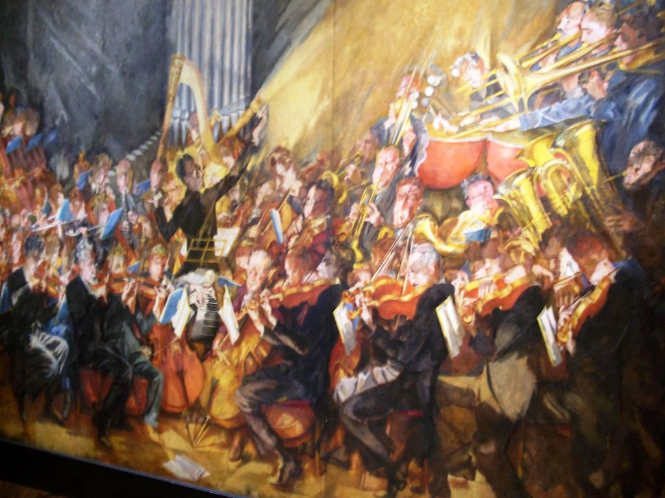
Πνευματικότητα και δεξιοσύνη στη μουσική του Γκούσταβ Μάλερ
O Γκούσταβ Μάλερ διευθύνει τη Φιλαρμονική της Βιέννης.
Πίνακας του
Μ. Οπενχάιμερ (1935)

Slide 2
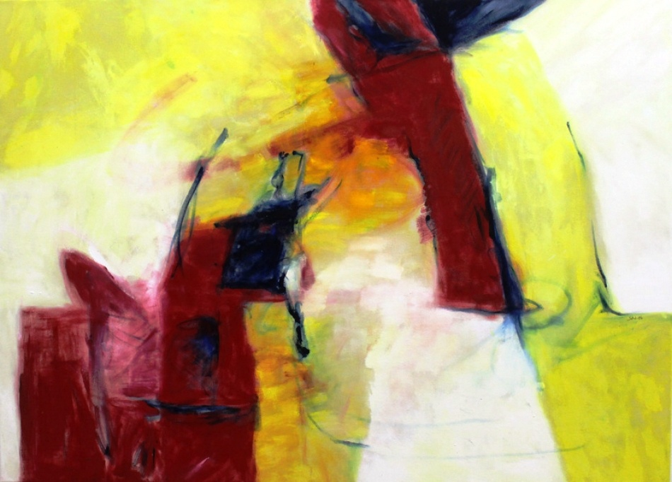
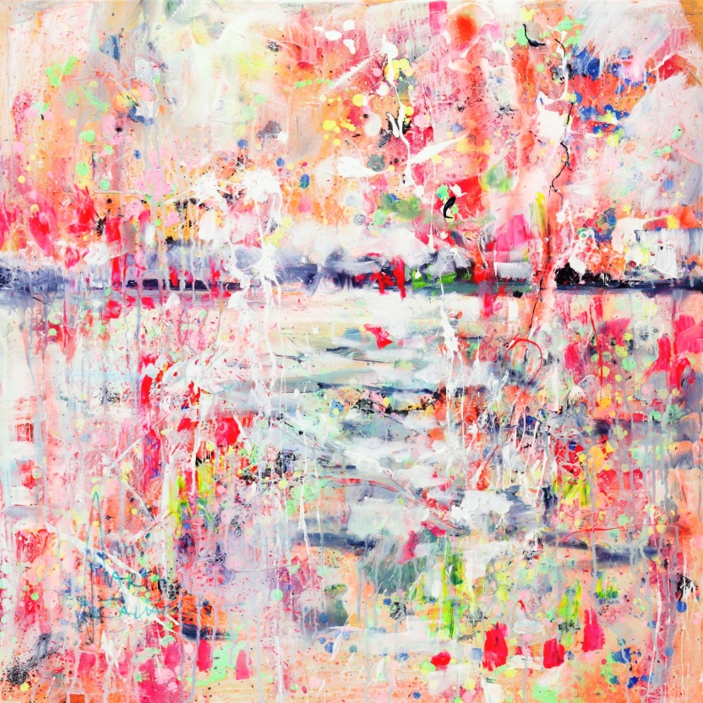

Μάλερ: Συμφωνία αρ. 1 «Ο Τιτάνας» Κατάληξη 1^{ου} μέρους, αρχή και κατάληξη τελευταίου μέρους Συμφωνική Ορχήστρα SWR, Μίκαελ Γκίλεν
Στην αρχή κυριαρχούν η νιότη, η αυγή, η αργή ανθοφορία των λουλουδιών, η ωρίμανση των καρπών της γης, η μαγεία ενός ανοιξιάτικου ονείρου, μιας οπτασίας που απομακρύνεται μέσα σ’ ένα αέρινο ποιμενικό τοπίο, προανάκρουσμα στο ξύπνημα της φύσης.
Ντ. Σερ: H 1^{η} Συμφωνία του Μάλερ
Στο τελευταίο μέρος έρχεται η έκρηξη και μετά την ταραχή ο μουσικός παλμός αποκτά κάτι από τη δημιουργία της ύπαρξης και συνομιλεί με το «θείο» μέχρι τη θριαμβευτική κατάληξη του έργου. Κατά τον Δ. Μητρόπουλο, «μόνον ο πραγματικά μεγάλος, με μια επίμονη υπερηφάνεια, βαδίζει εναντίον κάθε ασχήμιας, κάθε ποταπότητας, την καταπολεμάει, πληγώνεται αλύπητα και με μια σιδερένια δύναμη, μέσα από εκατό πληγές ματωμένες, ζωντανεύει πάλι και στο τέλος νικά».
M. Ζαβάντζκα: Το ξύπνημα της φύσης (2023)

Slide 3
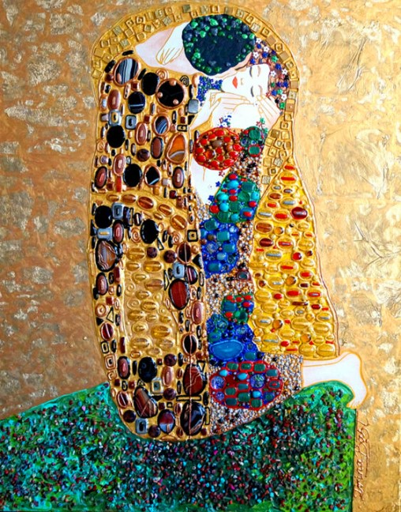
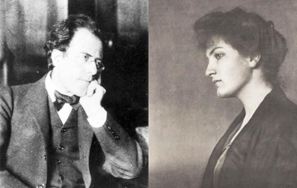
Η 5^{η} Συμφωνία του Μάλερ Συμφωνική Ορχήστρα του Σικάγου, Ντ. Μπάρενμποϊμ Με το τέλος του σκέρτσου (3^{ου} μέρους της συμφωνίας) με τη χορευτική του διάθεση και την ψυχική του ευφορία, ακούμε το πλέον γνωστό μέρος της συμφωνίας , το 4^{ο}, [Adagietto (Ελαφρώς αργά)], ένα εκπληκτικό ερωτικό τραγούδι που αποτελεί μία δήλωση αγάπης του συνθέτη για τη σύζυγό του, Άλμα. Ο μελωδικός διάλογος των εγχόρδων με την άρπα καθηλώνει και ο Μάλερ αποδεικνύει για πολλοστή φορά πως ο έρωτας υπήρξε πάντα η κυριότερη πηγή της δημιουργικής του έμπνευσης.
I. Μπαστ:
Μωσαϊκό πάνω στο «Φιλί» του Γκ. Κλιμτ.

Slide 4
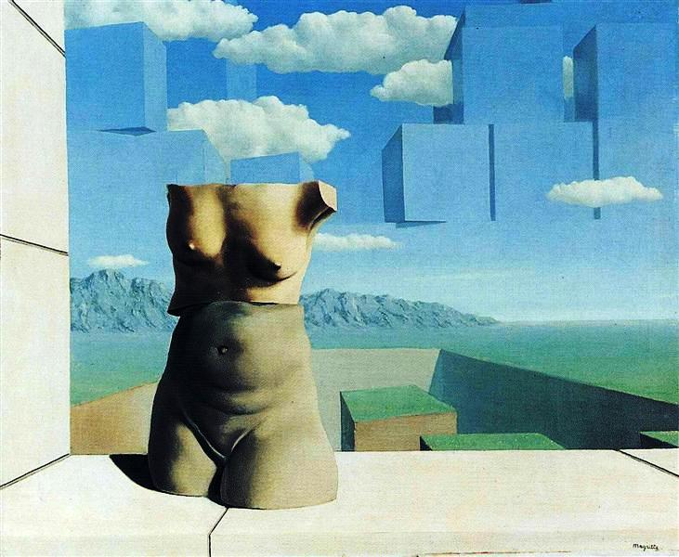
H 3^{η} Συμφωνία του Μάλερ Φιλαρμονική της Νέας Υόρκης, Λέοναρντ Μπέρνσταϊν, 1989.
1^{ο} μέρος
«Το καλοκαίρι έρχεται» Η φύση στην αρχέγονη πρώτη μορφή της.
Το ξύπνημα του Πανός. Βακχική πομπή.
Οι πλούσιες ηχητικές εικόνες, καθώς διαδέχονται η μία την άλλη, αποδίδουν τη μυστικιστική και πνευματική ενότητα του δημιουργού-συνθέτη
με τις υπερδυνάμεις και τα στοιχεία του σύμπαντος.
Ρ. Μαγκρίτ
Οι πορείες του καλοκαιριού (1939)

Slide 5
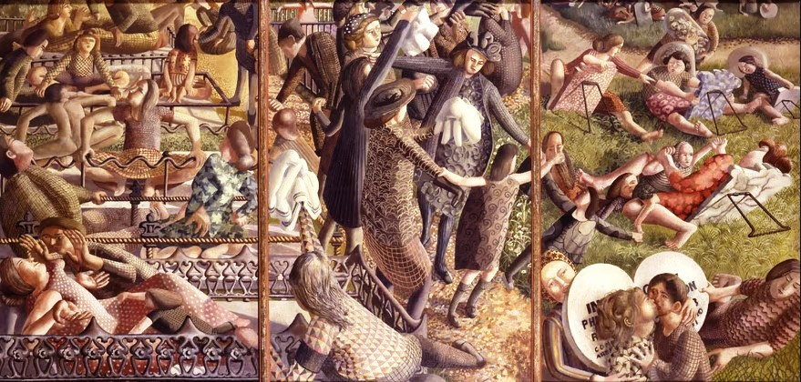
Κατάληξη 6^{ου} μέρους 3^{ης} Συμφωνίας του Μάλερ: «Τι μου λέει η αγάπη». Φιλαρμονική της Νέας Υόρκης, Λέοναρντ Μπέρνσταϊν, 1989. Η ιδέα της αγάπης. O Θεός μπορεί να κατανοηθεί μόνο ως αγάπη.
Στ. Σπένσερ: Η Ανάσταση: H Επανένωση (1945)
Η αίσθηση της διονυσιακής μουσικής είναι διάχυτη στην 3^{η} Συμφωνία. Ο συνθέτης καταβυθίζεται στο αχανές της ψυχής. Νιώθει φόβο και δέος. Ανακαλύπτει το μυστήριο της ύπαρξης και ανυψώνεται στα επουράνια. Η αγάπη κυριαρχεί στη ζωή, τη ζωή που αναδύεται από το χάος.

Slide 6
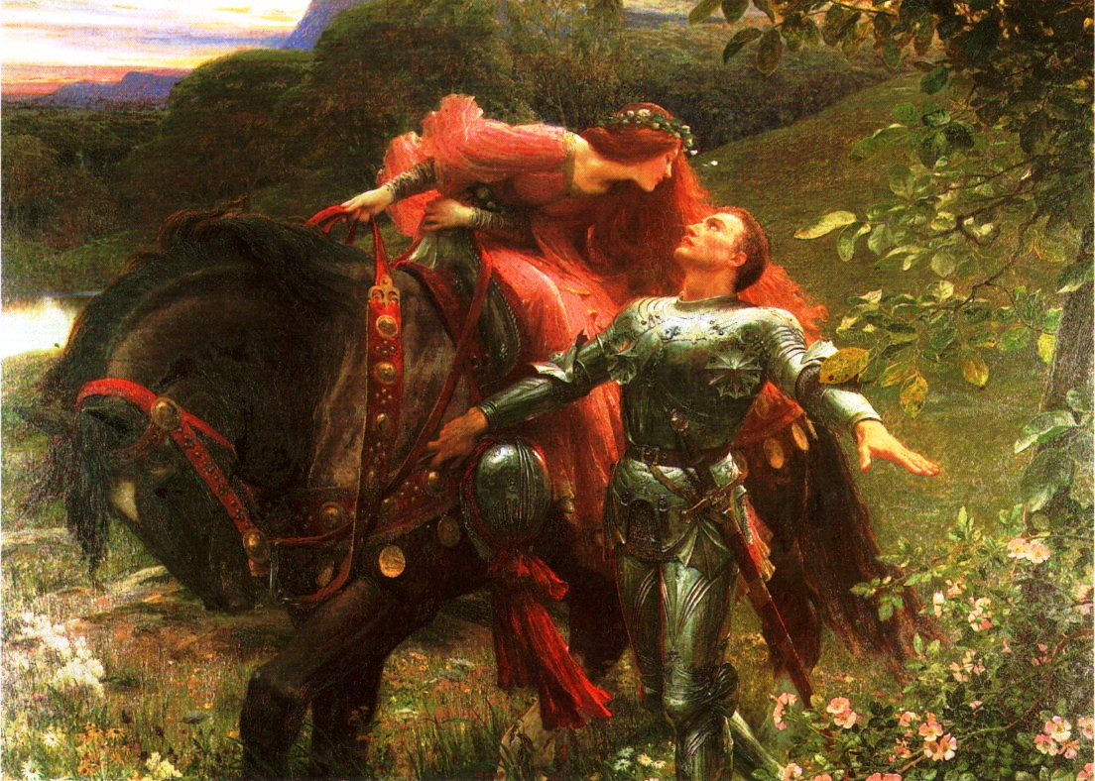
Mάλερ: 6^{η} Συμφωνία «Τραγική» Κατάληξη 1^{ου} μέρους και αρχή 4^{ου} μέρους Φιλαρμονική της Βιέννης, Λέοναρντ Μπέρνσταϊν
Η θύελλα και η υπερένταση της 6ης συμφωνίας, απορρέουν από ένα άγχος όλο και βαθύτερο, μια αδιάλειπτη πνευματική ανησυχία που μεταμόρφωνε τις εσώτερες προσωπικές αγωνίες του συνθέτη σε ζοφερούς οραματισμούς για τα ανθρώπινα πράγματα.
Ντ. Φρανκ: Η όμορφη κυρία χωρίς έλεος (1901)

Slide 7
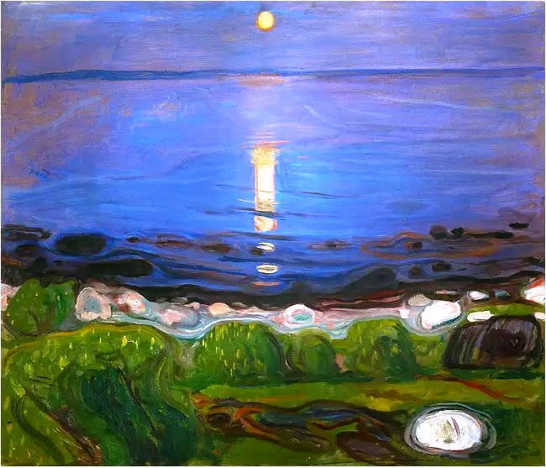
7^{η} Συμφωνία: «Το τραγούδι της νύχτας» Ορχήστρα Κοντσερτγκεμπάου, Μπ. Χάιτινκ, 1971.
Το πρώτο μέρος, με τον χαρακτηρισμό «Αργά», ξεκινάει ονειρικά, με ένα έντονο ρυθμικό σχήμα από τα έγχορδα... κάτι που δίνει την αίσθηση μιας νύχτας.. "κάνοντας ελαφρά κουπί σε μια βάρκα...", όπως ο ίδιος εκμυστηρεύτηκε με γράμμα του στην Άλμα. Το αιώνια αγαπημένο του Μάλερ κόρνο σπάει τη σιωπή.
E. Moυνκ: Nύχτα καλοκαιριού στην παραλία

Slide 8
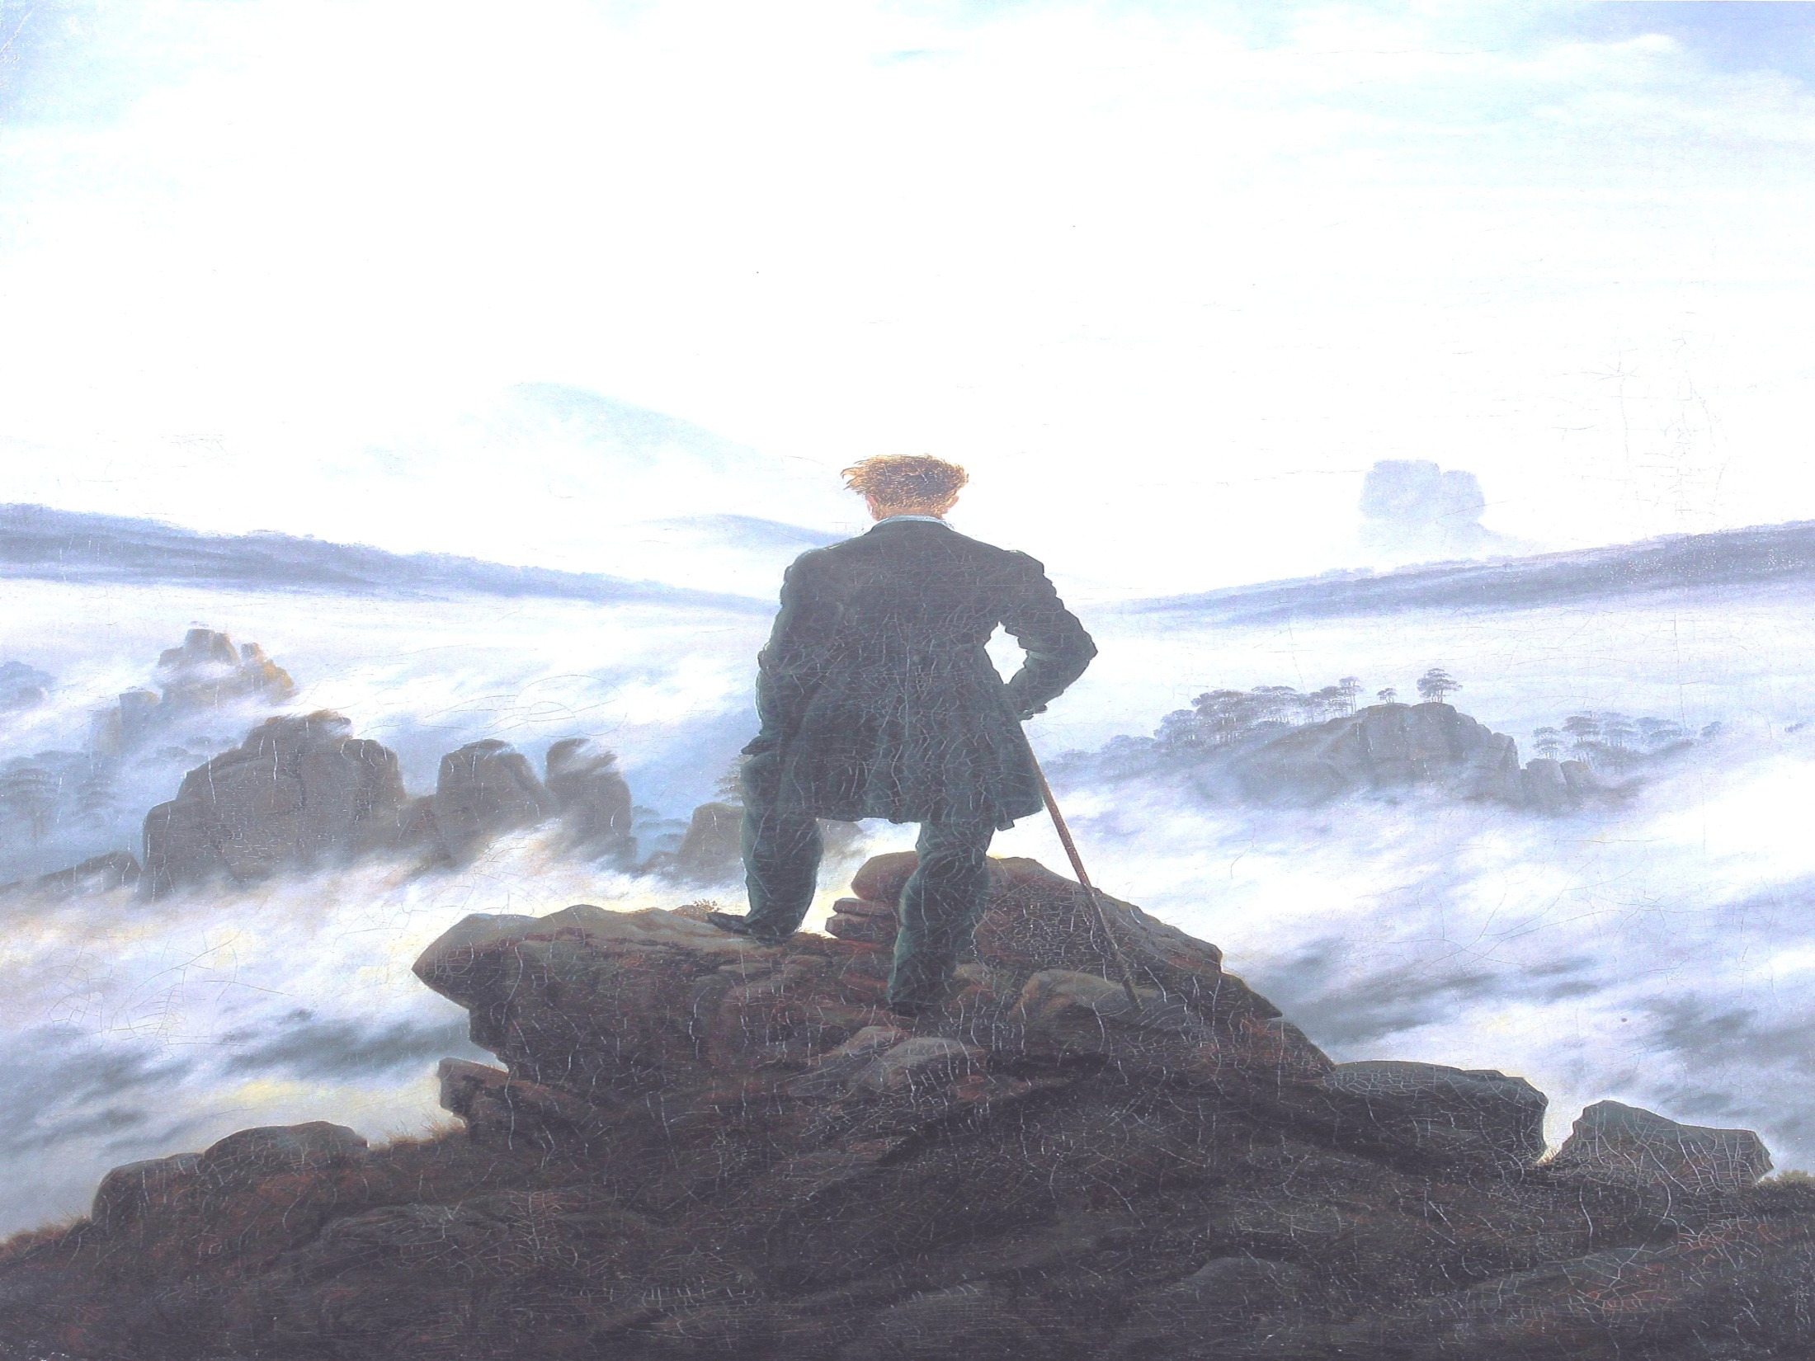
Mahler: Rückert-Lied “Ich bin der Welt abhanden gekommen“ Μάλερ: Tραγούδι σε ποίηση Ρύκερτ «Είμαι χαμένος απ’ τον κόσμο» Τζάνετ Μπαίηκερ, μεσόφωνη. Ορχήστρα Νέα Φιλαρμόνια, Τζον Μπαρμπιρόλι
Ich bin der Welt abhanden gekommen,
Mit der ich sonst viele Zeit verdorben,
Sie hat so lange nichts von mir vernommen,
Sie mag wohl glauben, ich sei gestorben!
Es ist mir auch gar nichts daran gelegen,
Ob sie mich für gestorben hält,
Ich kann auch gar nichts sagen dagegen,
Denn wirklich bin ich gestorben der Welt.
Ich bin gestorben dem Weltgetümmel,
Und ruh’ in einem stillen Gebiet!
Ich leb’ allein in meinem Himmel,
In meinem Lieben, in meinem Lied!
Είμαι χαμένος απ’ τον κόσμο,
στον οποίο έχασα πολύ χρόνο,
Δεν έχει ακουστεί τίποτα για μένα τόσο καιρό,
Μπορεί να πιστεύουν πως έχω πεθάνει!
Δεν με νοιάζει,
Αν πιστεύουν πως είμαι νεκρός,
Δεν μπορώ να το αρνηθώ,
Επειδή πραγματικά είμαι νεκρός για τον κόσμο.
Είμαι νεκρός στην αναταραχή του κόσμου,
Και ξεκουράζομαι σε ένα ήσυχο μέρος!
Ζω μόνος στον παράδεισό μου
Στην αγάπη μου, στο τραγούδι μου!
Κ.-Ντ. Φρίντριχ: Περιπλανώμενος πάνω από θάλασσα ομίχλης (1817).

Slide 9
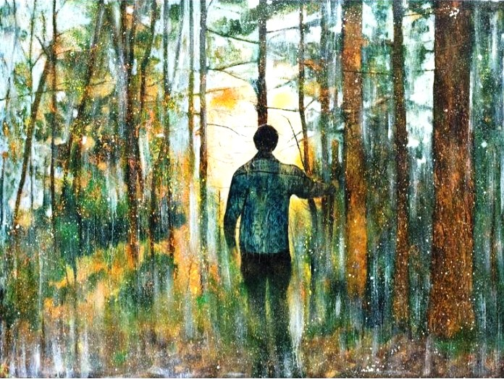
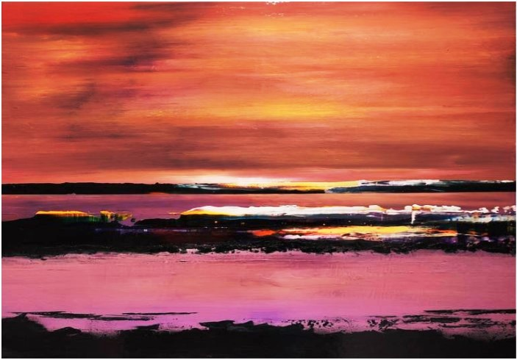
Ich wandle nach der Heimat, meiner Stätte. Στην πατρική μου πόλη ταξιδεύω, στο καταφύγιο το δικό μου. Ich werde niemals in die Ferne schweifen. Πια, για πολύ τον ορίζοντα δεν θα ψάχνω. Still ist mein Herz und harret seiner Stunde! Μένει η καρδιά μου ακίνητη, την παράδοσή της περιμένει. Die liebe Erde allüberall Blüht auf im Lenz und grünt Aufs neu! Πανέμορφη γη, ολόγυρα, παντού, ξαναζεί την άνοιξη κι ανθίζει πάλι. Allüberall und ewig Blauen licht die Fernen! Παντού, παντού, πάντοτε, πάντα λαμπιρίζει ο γαλανός ορίζοντας. Ewig... ewig... Πάντοτε, πάντα.
Γκ. Μάλερ: O αποχαιρετισμός
(κατάληξη ποιήματος του Ουάνγκ-Σέι)
από «Το τραγούδι της Γης»
H μεσόφωνη Μισέλ ντε Γιάνγκ,
Ορχήστρα της Μινεσότα, Έιτζι Όουε
Γρ. Πράτνεκερ: Αντίο ημέρα!
Φ. Γκύντερ: Mια φιλική μέρα λέει αντίο.

Slide 10
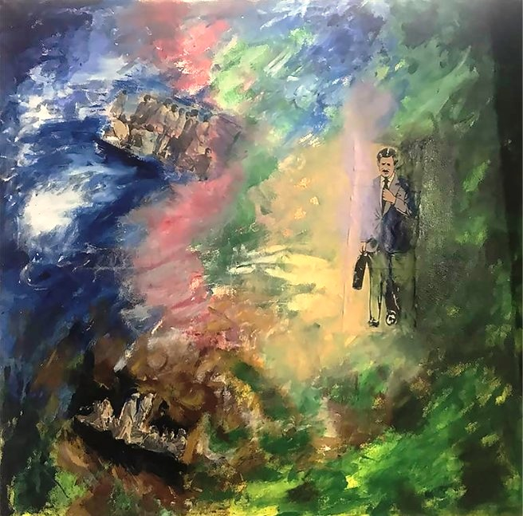
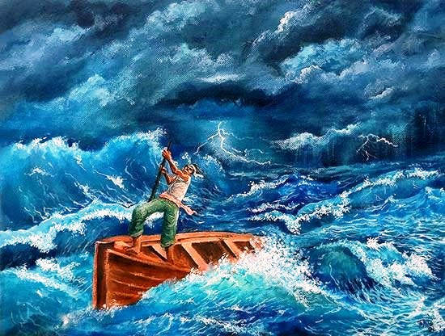
H 9^{η} Συμφωνία του Μάλερ Κορύφωση του 1^{ου} μέρους και κατάληξη του 3^{ου} μέρους. Φιλαρμονική του Βερολίνου, Χ. φον Κάραγιαν, 1982
Προϊόν επώδυνων προσωπικών εμπειριών, το έργο συνιστά τον αποχαιρετισμό ενός κόσμου σε παρακμή, αλλά και την προσδοκία συνάντησης με ένα ελπιδοφόρο επέκεινα.... Η σαρωτικής δύναμης υστερο-ρομαντική μουσική προαναγγέλλει συχνά τον ανατέλλοντα μοντερνισμό.
Όλα τα βιώματα του Μάλερ συμπυκνωμένα στην 9η Συμφωνία του. Τα τελευταία έργα του Μάλερ αναφέρονται στον θάνατο. Ο συνθέτης γνώριζε πόσο σοβαρή είναι η καρδιοπάθεια του, ενώ εξακολουθούσε να θρηνεί για την κόρη του που έχασε το 1907.
Mπ. Ντας Μάχη για τη ζωή
Λ. Αγιούμπ
Ο αγώνας της καθημερινότητας

Slide 11
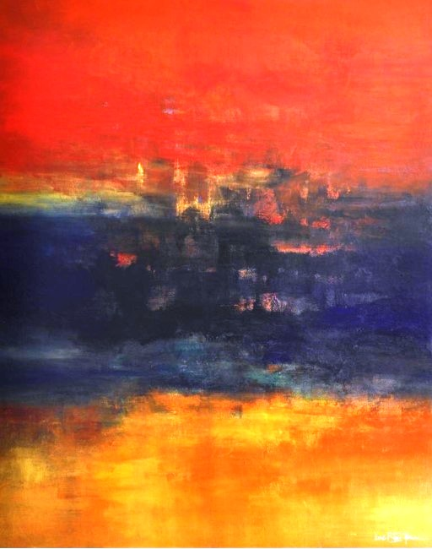
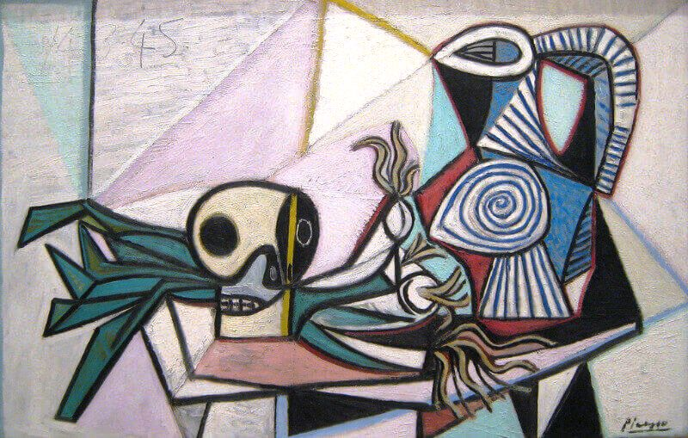
H 9^{η} Συμφωνία του Μάλερ Αποσπάσματα από το τελευταίο μέρος Φιλαρμονική του Βερολίνου, Χ. φον Κάραγιαν, 1982
Ο Μάλερ με την 9η αποχαιρετά έναν κόσμο σε παρακμή, τόσο απρόσμενα όμοιο με τον δικό μας, έχοντας αντλήσει από την κρίση της μεταβατικής εποχής του μεγαλείο και αυθεντικότητα. Την ίδια ώρα που μας παραλύει με τη σαρωτική δύναμη της μουσικής του, αποδεικνύει πως το κάνει για να μας μεταφέρει τελικά σε μια παραδείσια κατάσταση ελπίδας. Το έργο συνιστά μια απόπειρα συμφιλίωσης με το επερχόμενο τέλος, τη «μεταγραφή» μιας εσωτερικής σιγής, που αποκλείει τις τετριμμένες εικόνες και τους ήχους του κόσμου, στρεφόμενη στις ρίζες του βιωμένου. Ο καθημερινός, ανυποψίαστος βηματισμός της ζωής αποδεικνύεται ανώφελος και η συνάντηση με την ειμαρμένη απαιτεί μία νέα ματιά, που έχει αναχθεί πέραν του φόβου.
To τελευταίο μέρος σημειώνεται να εκτελεσθεί «πολύ αργά και συγκρατημένα» και συχνά ερμηνεύεται ως ο αποχαιρετισμός του Μάλερ στον κόσμο – με επαναλαμβανόμενα οδυνηρά μοτίβα να γίνονται όλο και πιο ήσυχα σαν ένα αργό, παραιτημένο αντίο.
Π. Πικάσο Νεκρή φύση με κρανίο, πράσα και στάμνα (1945)
Κρ. Μπάαρ
Το γλυκόπικρο εξασθενημένο φως του δειλινού

Slide 12
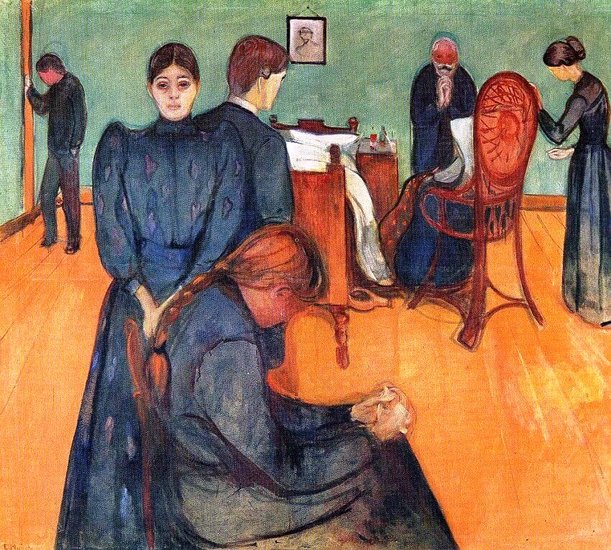
Μάλερ: 2^{η} Συμφωνία «Της Ανάστασης» Αποσπάσματα 1ου μέρους Φιλαρμονική Ορχήστρα του Ισραήλ, Ζούμπιν Μέετα
Το μουσικό ιδίωμα του θανάτου (πένθιμο εμβατήριο, θρήνος, έντονη δραματικότητα)
«Στεκόμαστε πλάι στο φέρετρο ενός αγαπημένου προσώπου. Η ζωή του, οι αγώνες, τα πάθη και οι πόθοι του περνούν, για τελευταία φορά, μπροστά απ’ το εσωτερικό μας μάτι». Κατά τον συνθέτη λοιπόν, στο πρώτο μέρος βρισκόμαστε πλάι στο φέρετρο ενός αγαπημένου προσώπου, του οποίου η ζωή, τα πάθη και οι εμπνεύσεις περνούν μία ύστατη φορά από τη σκέψη μας. Υπό το βάρος της συγκλονιστικής απώλειας αναδύονται εναγώνια ερωτήματα: «Και τώρα τι; Τι είναι η ζωή και ο θάνατος; Υπάρχουμε μετά τον θάνατο; Είναι όλα αυτά ένα μπερδεμένο όνειρο∙η ζωή και ο θάνατος έχουν νόημα;» Και πρέπει να δώσουμε απαντήσεις, αν θέλουμε να συνεχίσουμε να ζούμε.
E. Μουνκ: Θάνατος στο δωμάτιο της άρρωστης (1893/5)

Slide 13
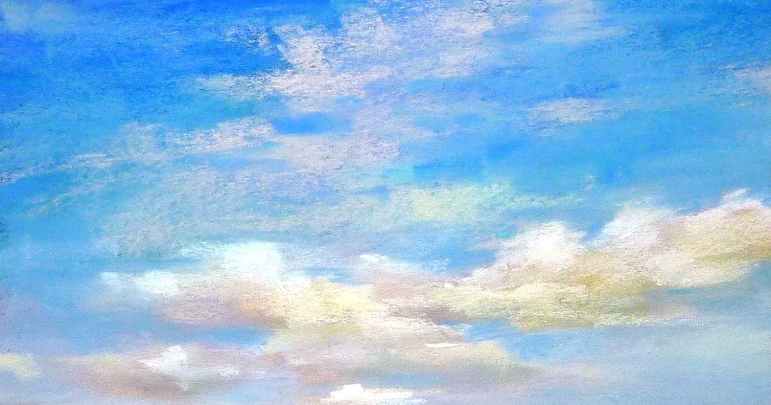
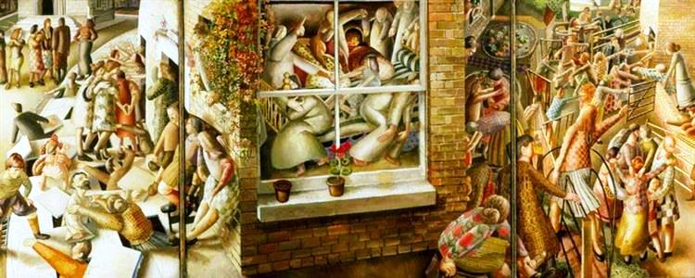
Μάλερ: 2^{η} Συμφωνία «Της Ανάστασης» Απόσπασμα 5^{ου} μέρους. Φιλαρμονική Ορχήστρα του Ισραήλ, Ζούμπιν Μέετα Το τέλος της ζωής έχει φτάσει και έρχεται η τρομερή μέρα της Κρίσης. Ο συνθέτης αφήνεται στην έκσταση∙ σ΄ ένα αστραπιαίο ξέσπασμα συλλαμβάνει τη στιγμή που σμίγει το θείο με το ανθρώπινο. Η γη σείεται, οι νεκροί σηκώνονται και κάθε συνείδηση ξεθωριάζει στην έλευση του αιωνίου Πνεύματος. Οι τρομπέτες της Αποκάλυψης ηχούν, οι αιθέριες φωνές των αγγέλων και των αγίων προετοιμάζουν την εμφάνιση του Θεού: τελικά δεν υπάρχει κρίση, δεν υπάρχουν αμαρτωλοί και δίκαιοι, ούτε ταπεινοί και ένδοξοι, ούτε τιμωρία ούτε επιβράβευση. Μία παντοδύναμη Αγάπη αγλαΐζει και ευλογεί την ύπαρξή μας. Μετά από το τρομακτικό και αποτρόπαιο εμβατήριο των νεκρών ( «των τρανών και των ασήμαντων αυτής της Γης, βασιλέων και επαιτών, δίκαιων και άθεων») κυριαρχεί το μουσικό ιδίωμα της Ανάστασης(χορικά των Αγίων και Ουράνιων πλασμάτων, γαλήνη, αισιόδοξη μελωδία και αρμονία). Ο Μάλερ μελοποιεί την αιωνιότητα, την ελπίδα για τη λύτρωση της ψυχής και τη μακάρια ζωή μετά τον θάνατο.
Στ. Σπένσερ: Η Ανάσταση

Slide 14
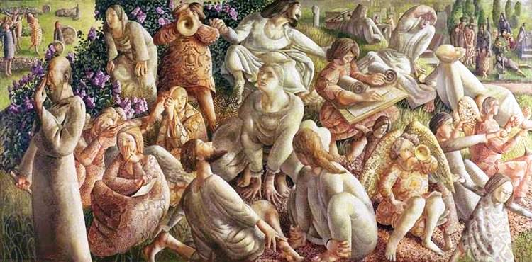
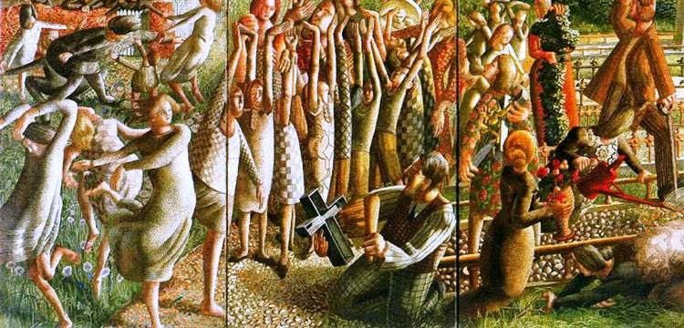
Μάλερ: 2^{η} Συμφωνία «Της Ανάστασης» Κατάληξη 5^{ου} μέρους Φιλαρμονική Ορχήστρα του Ισραήλ, Ζούμπιν Μέετα
Sopran und Alt:
O Schmerz! Du Alldurchdringer! Dir bin ich entrungen! O Tod! Du Allbezwinger! Nun bist du bezwungen! Mit Flügeln, die ich mir errungen, in heißem Liebesstreben werd’ ich entschweben Zum Licht, zu dem kein Aug’ gedrungen!
Chor:
Mit Flügeln, die ich mir errungen, werde ich entschweben! Sterben werd’ ich, um zu leben!
Chor, Sopran und Alt
Aufersteh’n, ja aufersteh’n wirst du, mein Herz, in einem Nu! Was du geschlagen, zu Gott wird es dich tragen!
Σοπράνο και άλτο:
Ω πόνε που διαπερνάς τα πάντα! Σου έχω ξεφύγει! Ω θάνατε που όλους τους δαμάζεις! Τώρα δαμάστηκες κι εσύ! Με φτερά που έχω κατακτήσει, σε θερμό πόθο για αγάπη θ’ ανέβω στο φως, στο οποίο δεν έφτασε κανένα μάτι!
Χορωδία
Με φτερά που έχω κατακτήσει, θ’ ανέβω! Θα πεθάνω, για να ζήσω!
Χορωδία, σοπράνο και άλτο
Θα αναστηθείς, ναι θα αναστηθείς εσύ καρδιά μου, σε μια στιγμή! Ό, τι νίκησες θα σε μεταφέρει στον Θεό!
Στ. Σπένσερ:
Πίνακες με θέμα
την Ανάσταση.
Αριστερά,
Ο λόφος της Σιών
(1946)

Slide 15
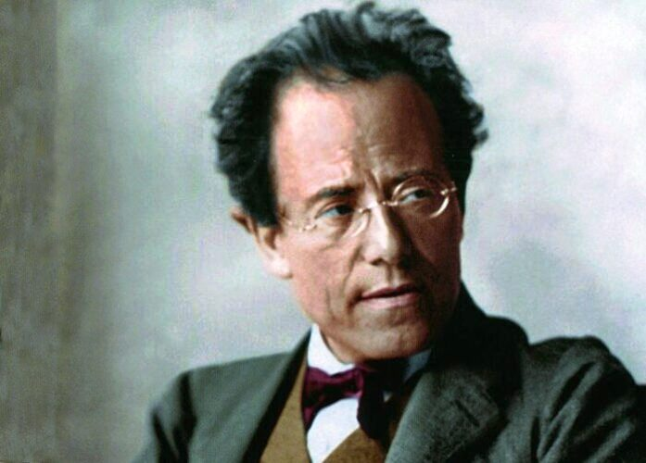
«Η μουσική είναι το σημαντικότερο πράγμα στον κόσμο, αφού μόνο αυτή έχει την ικανότητα να αγγίζει καρδιές, να αλλάζει ζωές και να σώζει ψυχές.» Γκούσταβ Μάλερ (1860-1911)

